Slide 1
项目团队管理
项目管理内训

Slide 2
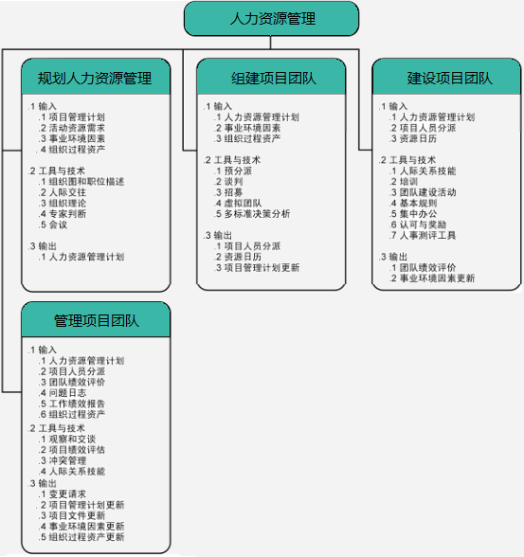
人力资源4个过程
规划人力资源管理
组建项目团队
建设项目团队
管理项目团队

Slide 3

人力资源管理概念
1、什么是人力资源管理
◆ 项目人力资源管理包括组织、管理与领导项目团队的各个过程。
◆ 项目团队成员可能具备不同的技能，可能是全职或兼职的，可能随项目进展而增加或减少。
◆ 尽管项目团队成员被分派了特定的角色和职责，但让他们全员参与项目规划和决策仍是有益的。
1.可使他们对项目规划工作贡献专业技能;
2.可以增强他们对项目的责任感。

Slide 4
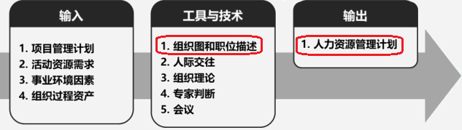
1、规划人力资源管理
主要目的：制定《人力资源管理计划》
主要作用：建立项目角色与职责、项目组织图，以及包含人员招募和遣散时间表的人员配备管理计划。

Slide 5
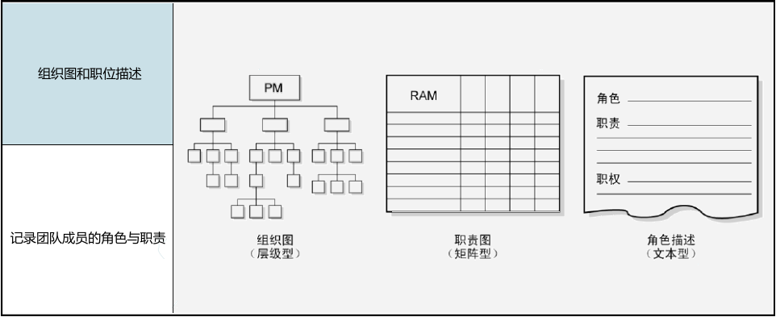
工具&技术
确保全体团队成员都清楚地理解其角色和职责。
规定高层级角色
记录详细职责

Slide 6
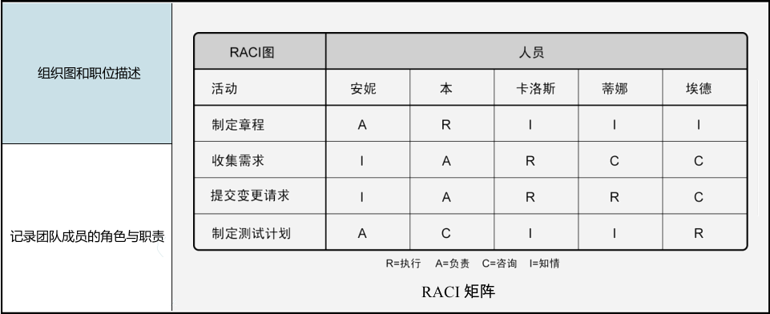
责任分配矩阵
责任分配矩阵（RAM）是用来显示分配给每个工作包的项目资源的表格。
确保任何一项任务都只有一个人负责，从而避免职责不清。

Slide 7
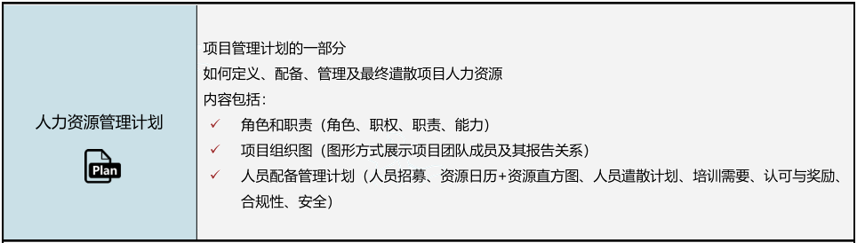
人力资源管理计划

Slide 8
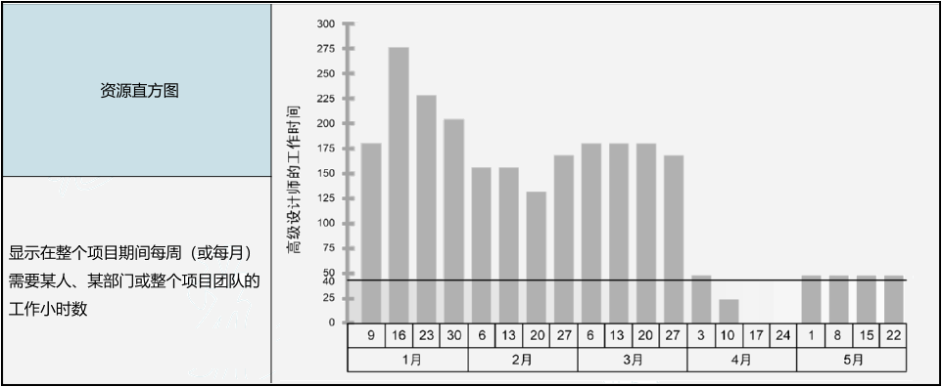
资源直方图

Slide 9
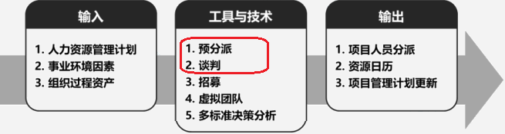
2、组建项目团队
主要目的：确认人力资源的可用情况，并为开展项目活动而组建团队。
主要作用：指导团队选择和职责分配，组建一个成功的团队。

Slide 10
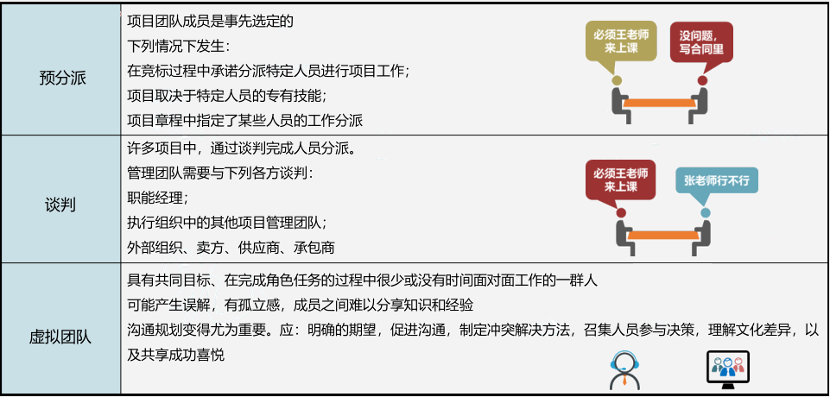
工具&技术

Slide 11
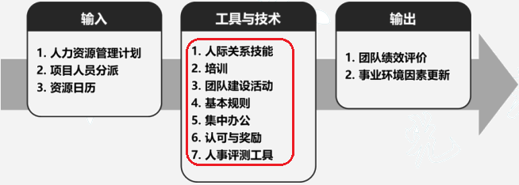
3、建设项目团队
主要目的：提高工作能力，促进团队成员互动，改善团队整体氛围，以提高项目的绩效。
主要作用：改进团队协作，增强人际技能，激励团队成员，降低人员离职率，提升整体项目绩效。

Slide 12
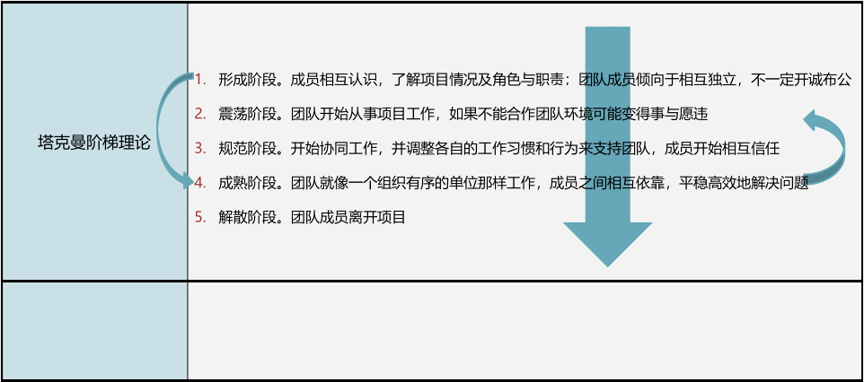
塔克曼阶梯理论
1. 比如在规范阶段或成熟阶段，如果团队中加入两个新的成员，当前所处的阶段会不会发生变化？
2. 当前处于规范阶段或成熟阶段，会不会回退到震荡阶段？
3. 每个阶段是依次进行的，有没有可能跳过某1~2个阶段直接达到规范或成熟阶段？
思考

Slide 13
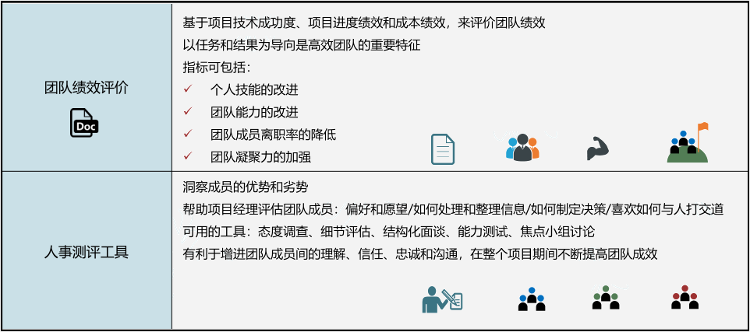
团队绩效评价

Slide 14
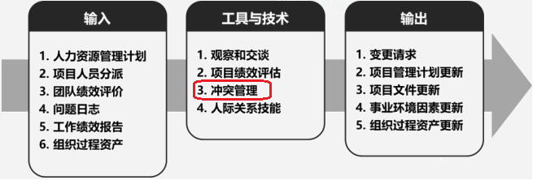
4、管理项目团队
主要目的：跟踪团队成员工作表现，提供反馈，解决问题并管理团队变更，以优化项目绩效的过程。
主要作用：影响团队行为，管理冲突，解决问题，并评估团队成员的绩效。

Slide 15
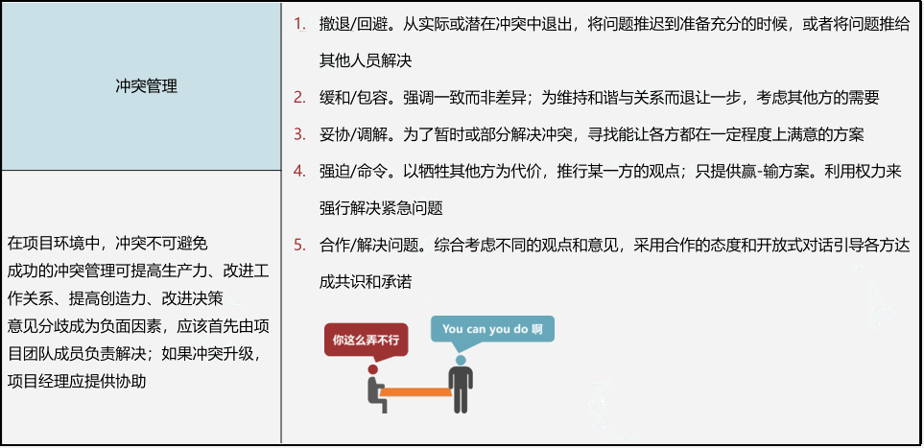
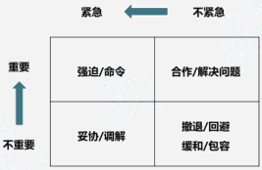
冲突管理

Slide 16
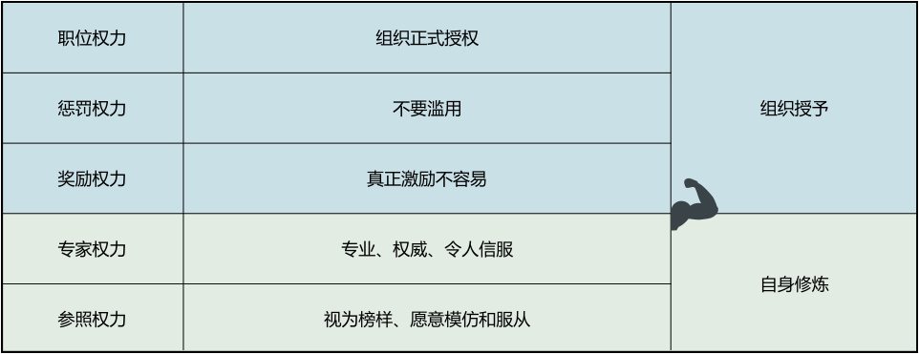
权利分类

Slide 17
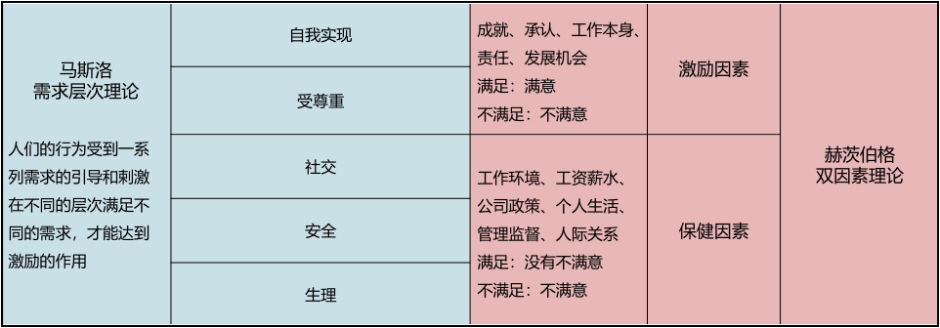
需求层次&双因素

Slide 18
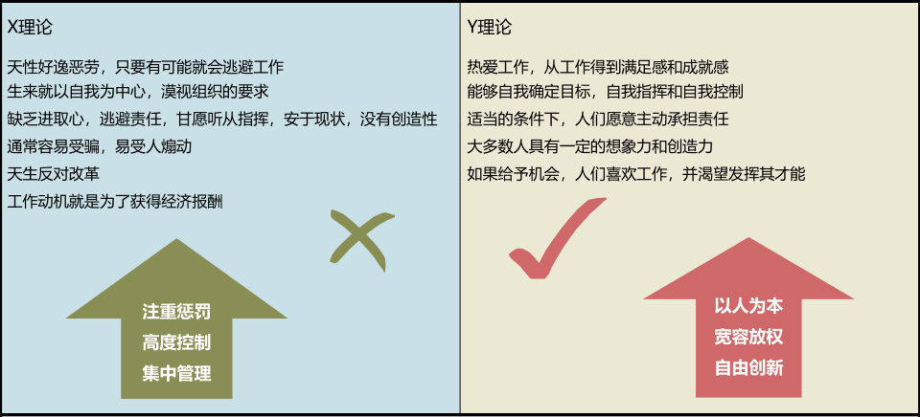
X、Y理论

Slide 19
案例分析
甲公司中标一个城市轨道交通监控系统开发项目，公司领导决定启用新的技术骨干作为项目经理，任命研发部软件开发骨干小王为该项目的项目经理。
小王技术能力强，自己承担了该项目核心模块开发任务，自从项目管理计划发布以后，一直投身于自己的研发任务当中。除了项目阶段验收会之外，没有召开过任何项目例会，只是在项目出现问题时才召开项目临时会议。经过项目团队共同努力，该项目进展到系统测试阶段。
在系统测试前，发现该项目有一个指示灯显示模块开发进度严重滞后，小王立刻会同该模块负责人小李一起熬夜加班赶工，完成了该模块。
小王在项目绩效考核时，认为小李的工作态度不认真，给予较差评价并在项目团队内公布考核结果。小李认为自己连续熬夜加班，认为也已完成，觉得考核结果不公平，两人就此问题发生了严重冲突，小李因此消极怠工，甚至影响到了项目验收。
问题：
1. 基于以上案例，请指出小王在项目团队管理和沟通管理过程中的不恰当之处。
2. 针对小李在项目中的问题，请说明小王该如何预防和改进。
3. 结合案例，说明项目经理小王应当重点学习哪些项目团队管理的方法？
4. 结合案例中小王和小李的冲突，请指出他们之间的冲突属于_________。
A.项目优先级冲突 B.资源冲突 C.个人冲突 D.技术冲突

Slide 20
案例解析
1、小王在项目团队管理和沟通管理过程中的不恰当之处包括：
（1）缺少项目团队管理计划和沟通管理计划。
（2）缺少管理团队的基本规则。
（3）项目会议组织缺少计划。
（4）缺少明确的团队绩效考核标准。
（5）对于团队，缺少适当的监督。
（6）对于团队成员出现的问题处理不恰当。
（7）项目经理的领导力不足，缺乏项目管理经验和必要的人际沟通技能。
2、小王可采用的预防和改进措施有：
（1）学习项目管理相关知识，增强沟通、领导力技能。
（2）根据项目特点和团队组成，制订合理的团队管理计划和沟通计划。
（3）在项目团队组建之初制订团队基本规则并得到团队全员的认可。
（4）制订合理的会议管理计划（一般应包括例会制度和临时会议）。
（5）明确团队成员绩效考核标准。
（6）监控团队绩效及人员绩效，针对出现的问题和冲突，及时处理。
3、小王应当重点学习的项目团队管理的方法包括：
（1）建设团队相关技能：基本规则、认可与奖励、团建活动等。
（2）管理团队相关技能：观察和交谈、项目绩效评估、冲突管理、人际关系技能、激励
理论等。
4、C 个人冲突

Slide 21
The end
谢谢

